Slide 1
Gli indirizzi di studio | Corsi quinquennali
VARESE
Servizi commerciali

Slide 2
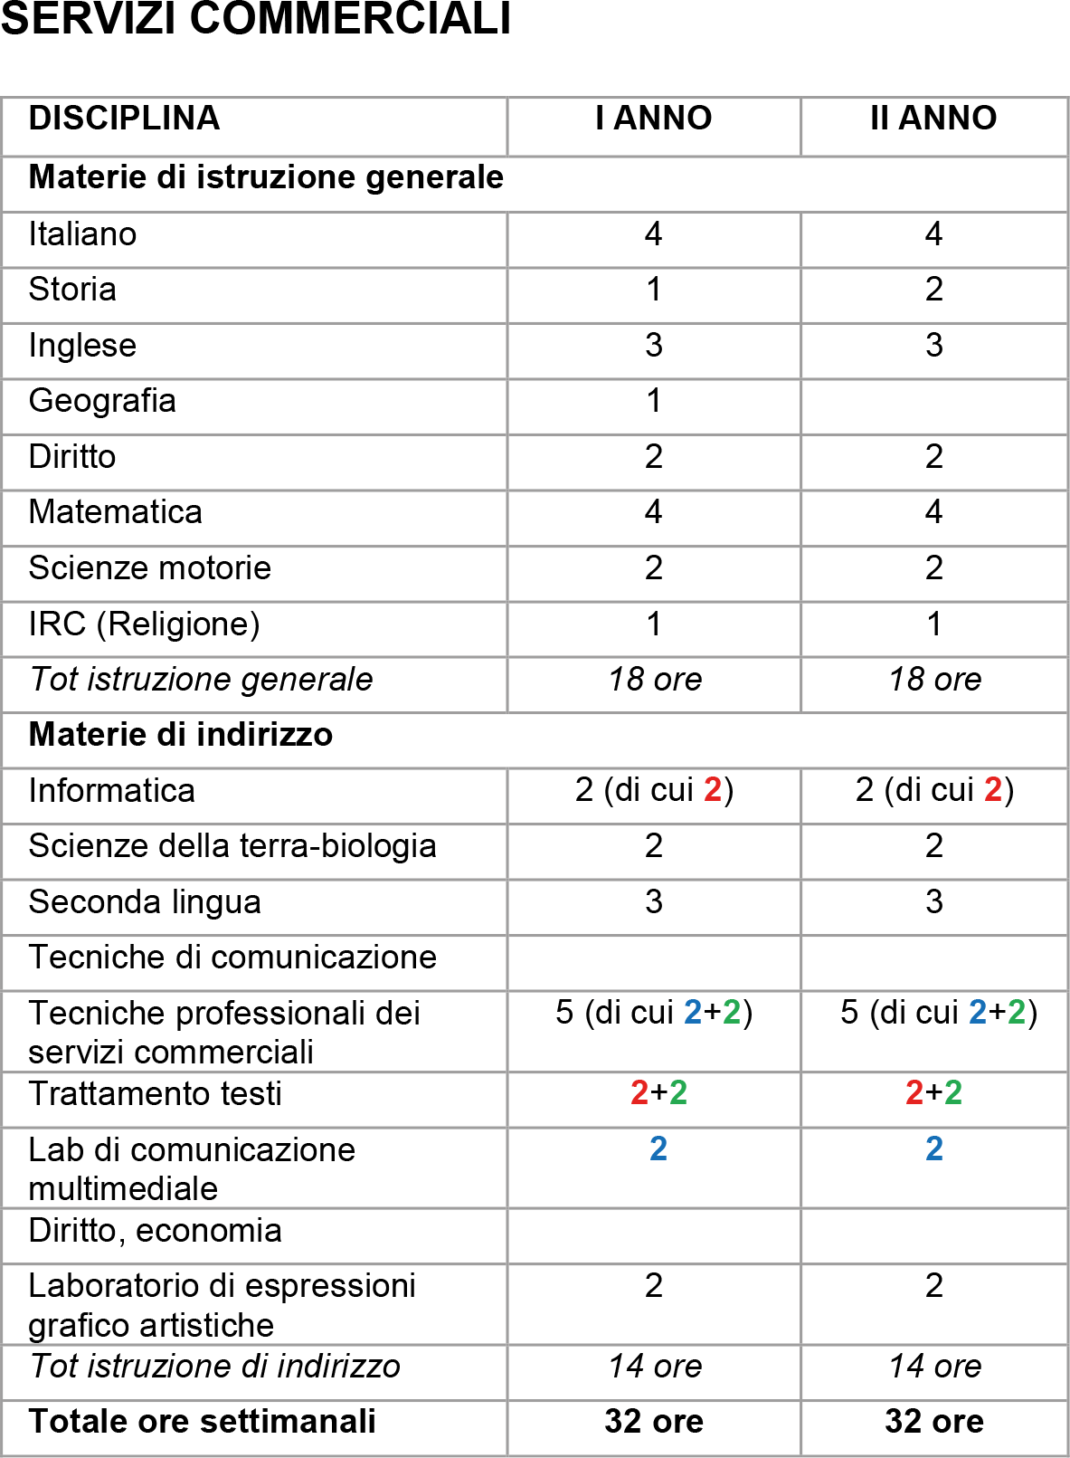
Corso quinquennale
Servizi commerciali
VARESE
Quadro orario primo biennio
Il diplomato:
partecipa alla realizzazione dei processi amministrativo-contabili e commerciali dell’azienda
supporta le attività di pianificazione, programmazione e rendicontazione relative alla gestione
utilizza le tecnologie informatiche di più ampia diffusione
collabora alle attività di comunicazione, marketing e promozione dell’immagine aziendale
L’indirizzo contiene nel proprio curricolo conoscenze avanzate di educazione finanziaria e competenze di imprenditorialità oggi richieste in ambito europeo e sempre più ambite nella prospettiva occupazionale in ambito imprenditoriale
Le ore evidenziate a colori sono di compresenza

Slide 3
Corso quinquennale
Servizi commerciali
VARESE
Sbocchi dopo il diploma
Inserimento lavorativo presso:
aziende private (di produzione e di servizi) con mansioni contabili e/o commerciali
imprese dei settori import-export, comunicazione e marketing
uffici pubblici con ruoli amministrativo-contabili
studi professionali
(commercialisti, avvocati, medici, …)
Esercizio della libera professione come consulente
Accesso a corsi universitari
indirizzo economia, finanza e marketing

